Slide 1


Slide 2
В Культурно-просветительском центре «Дубровицы» с 2023 года работает клубное формирование «Волонтеры культуры»
Основное направление деятельности - помощь в проведении культурно-массовых мероприятий, как нашего центра, так и г. о. Подольск.

Slide 3
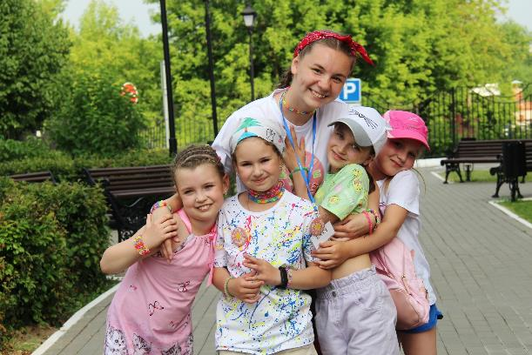
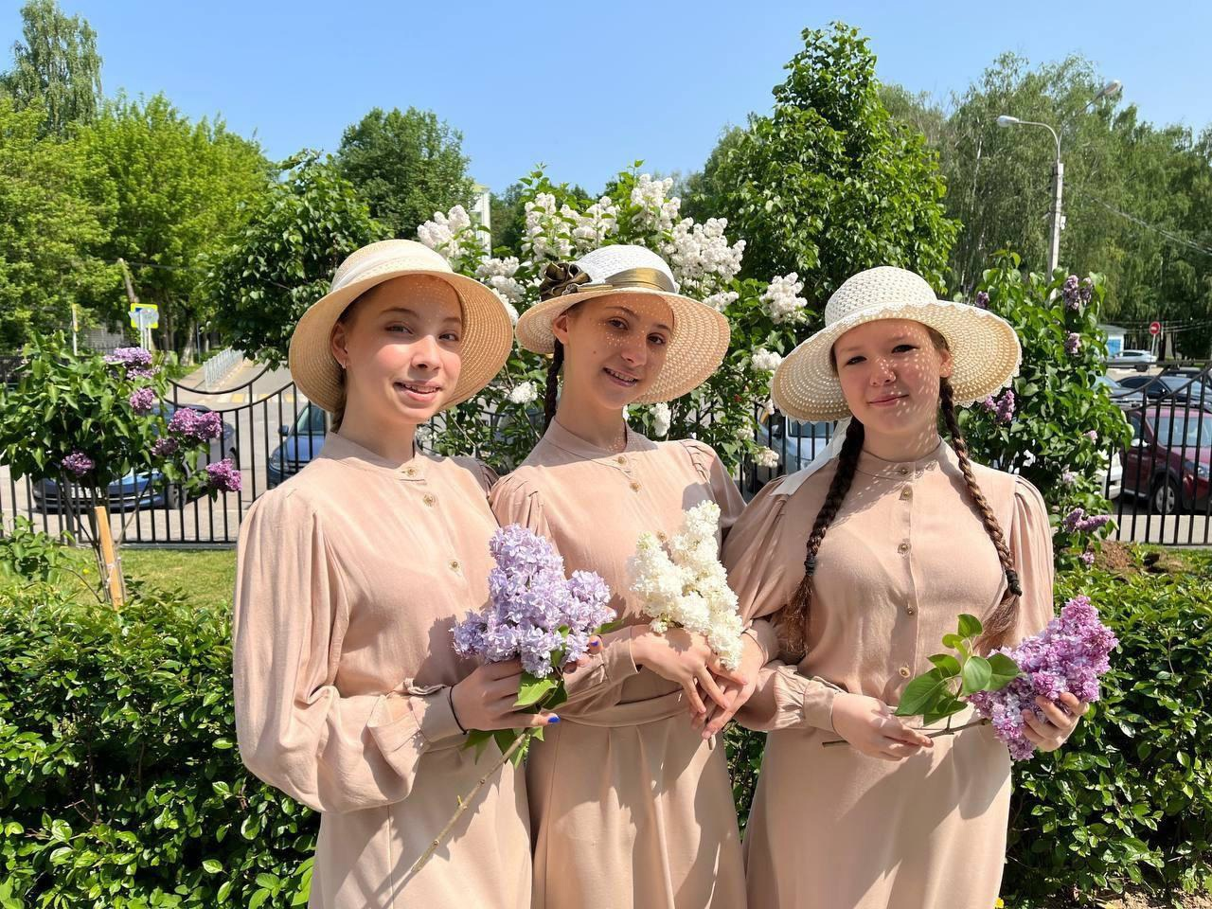
Участники клубного формирования «Волонтеры культуры» принимали участие в следующих мероприятиях:
Лагерь дневного пребывания «Здорово! И точка», 2023 и 2024 гг.
Традиционный Сиреневый фестиваль в Дубровицах

Slide 4
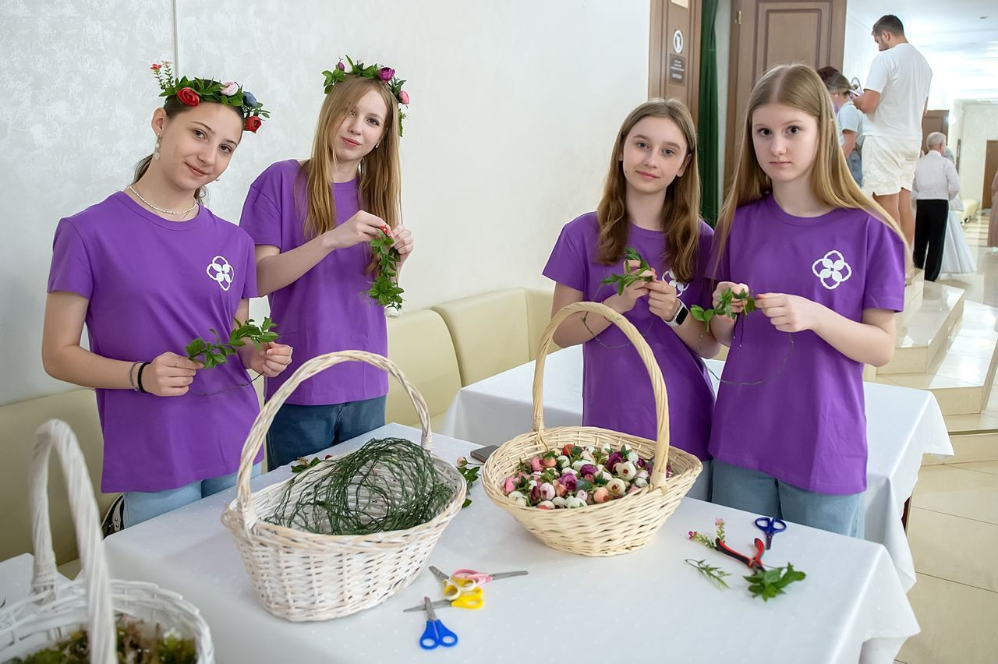
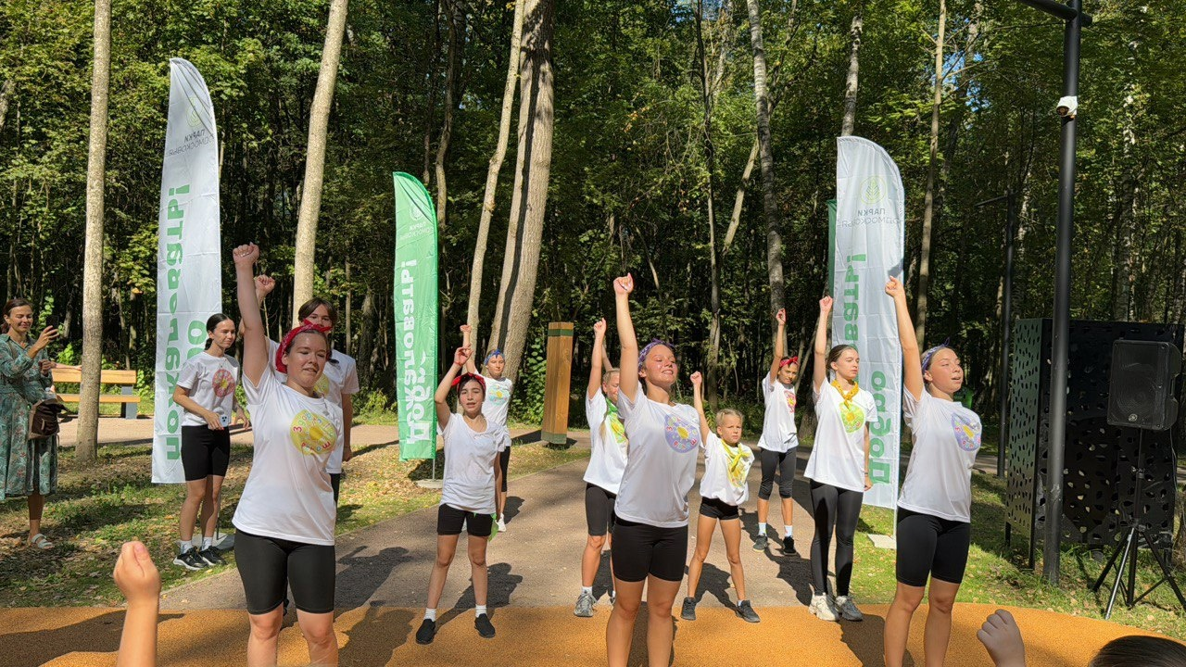
Помощь при проведении мастер-классов на Сиреневом фестивале
Открытие спортивных и детских площадок

Slide 5
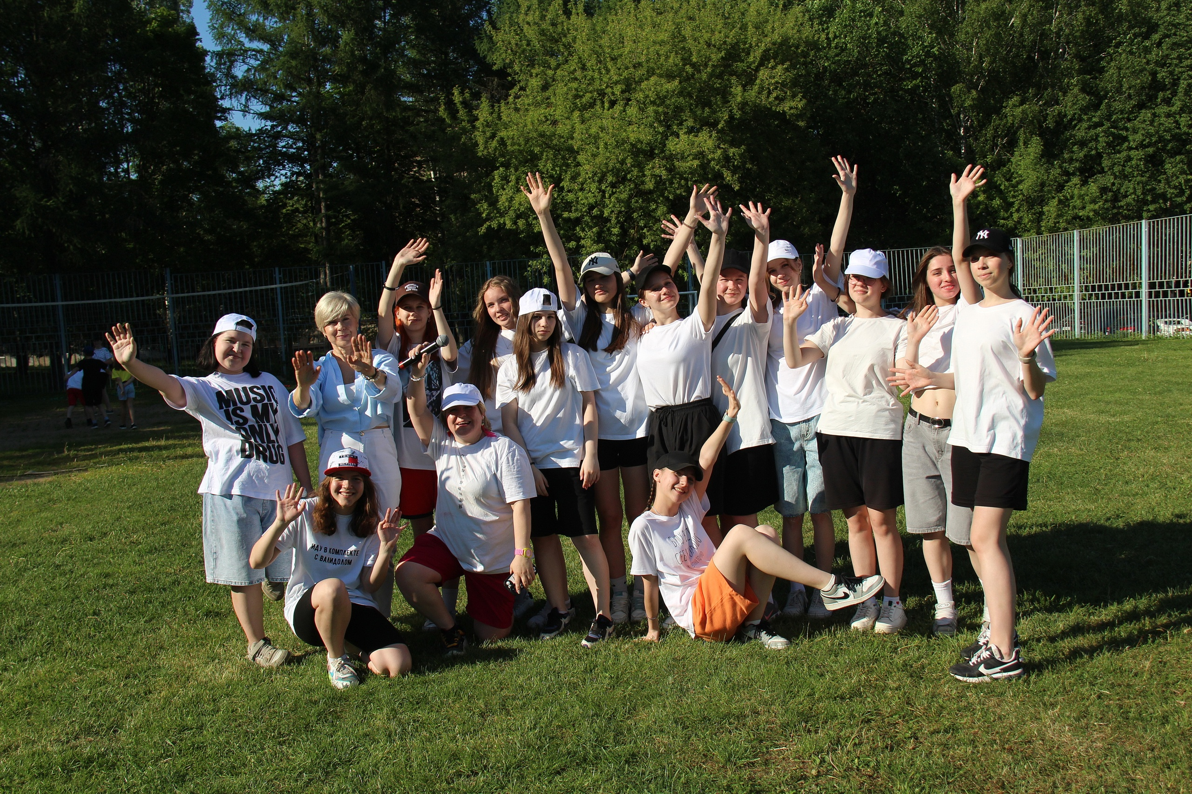
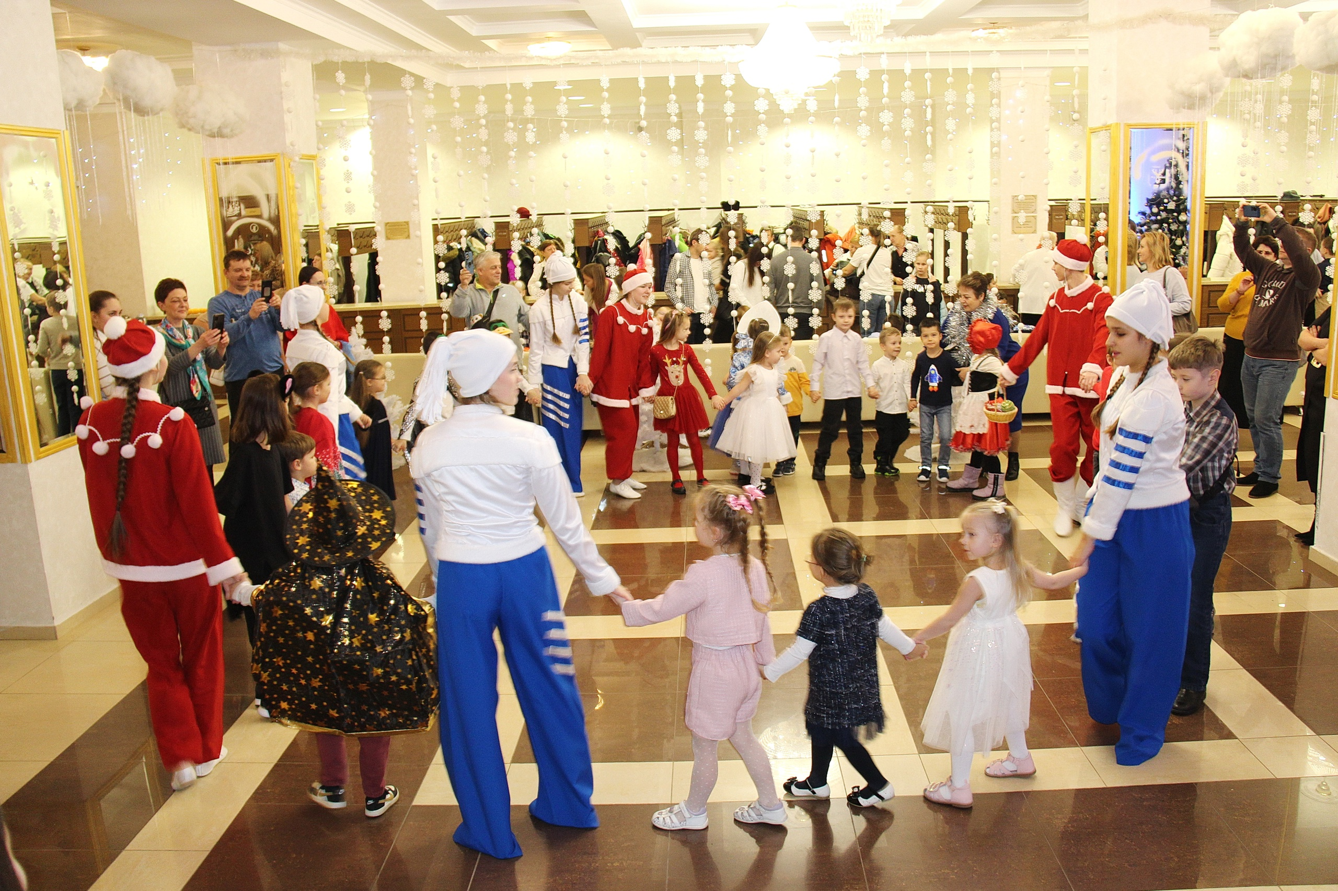
Помощь при проведении закрытия творческого сезона
Проведение новогоднего интерактива

Slide 6

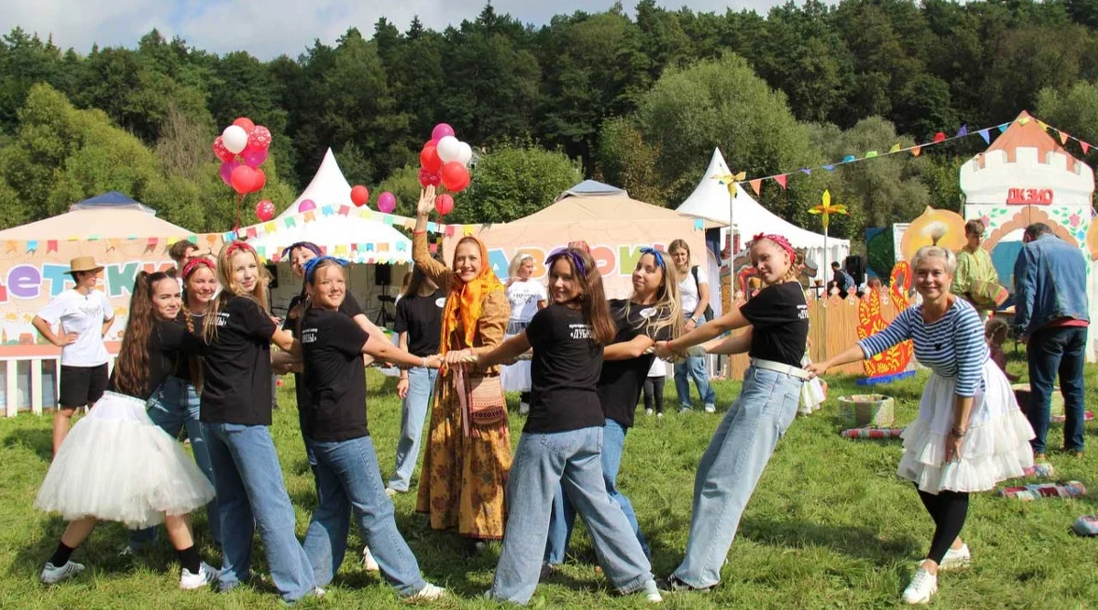
Участие в официальных мероприятиях (наградная группа)
Помощь в проведении мероприятий в рамках областного открытого фестиваля народного творчества «Славянское подворье»

Slide 7
Мы работаем и планируем дальше развивать волонтерство в Культурно-просветительском центре «Дубровицы»

